Slide 1
Jak kosztowne jest zdrowie?
4code
# 4code
Marzena Dobosz
Michał Choiński
Jakub Sutowski
Zbigniew Wenz

Slide 2
Wstęp
Cel ML: Określenie kosztów zdrowia na podstawie parametrów ubezpieczonego
Cel aplikacji: pomoc przy wyznaczaniu progu ubezpieczenia zdrowotnego

Slide 3
Analiza danych
W badaniu został wykorzystany zbiór danych osób ubezpieczonych w USA. Baza zawierała 1338 rekordów, 6 cech oraz zmienną wyjściową, czyli indywidualne koszty medyczne rozliczane przez ubezpieczenie zdrowotne.
W procesie analizy zostały przeprowadzone następujące czynności:
rozkład kosztów ubezpieczenia
rozkład wieku ubezpieczonych
sprawdzenie korelacji zmiennych
wizualizacja boxplotów dla zmiennych

Slide 4
Cechy beneficjenta
age: wiek głównego beneficjenta
sex: płeć ubezpieczonego
bmi: obiektywny wskaźnik masy ciała (kg / m²) wykorzystujący stosunek wzrostu do masy ciała; idealne bmi mieści się w przedziale 18,5 do 24,9
children: liczba dzieci objętych ubezpieczeniem zdrowotnym / liczba osób na utrzymaniu
smoker: palenie
region: obszar zamieszkania beneficjenta w USA, northeast, southeast, southwest, northwest

Slide 5
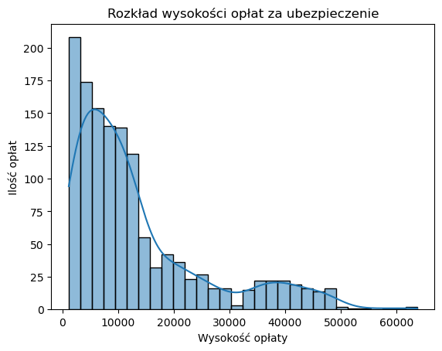

Slide 6
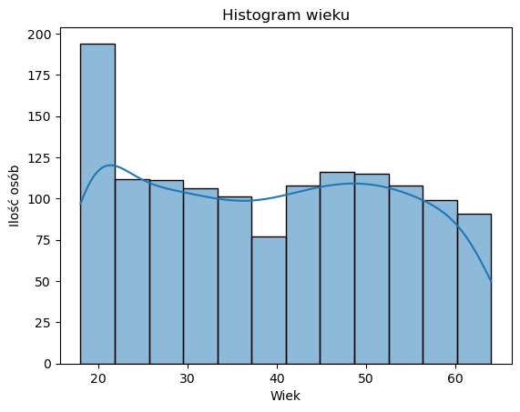
Grupę badawczą tworzy populacja w wieku produkcyjnym(18 - 64 lata)

Slide 7
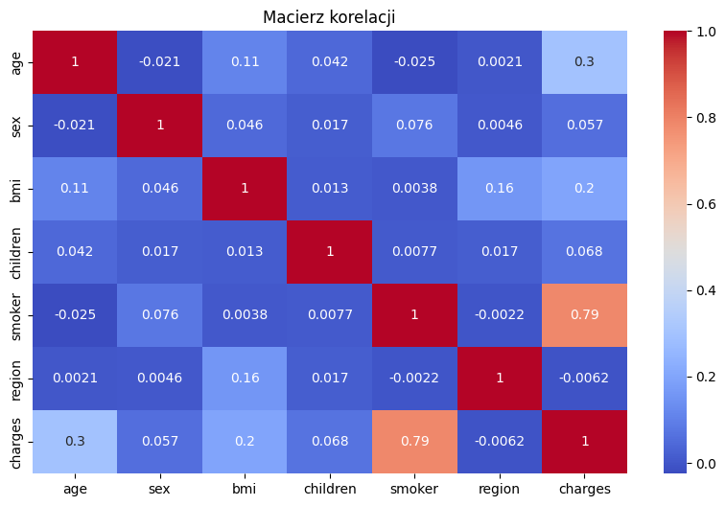
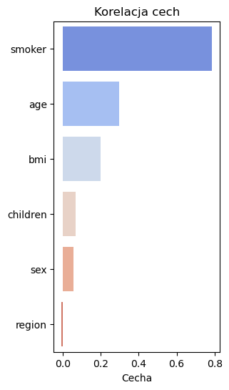

Slide 8
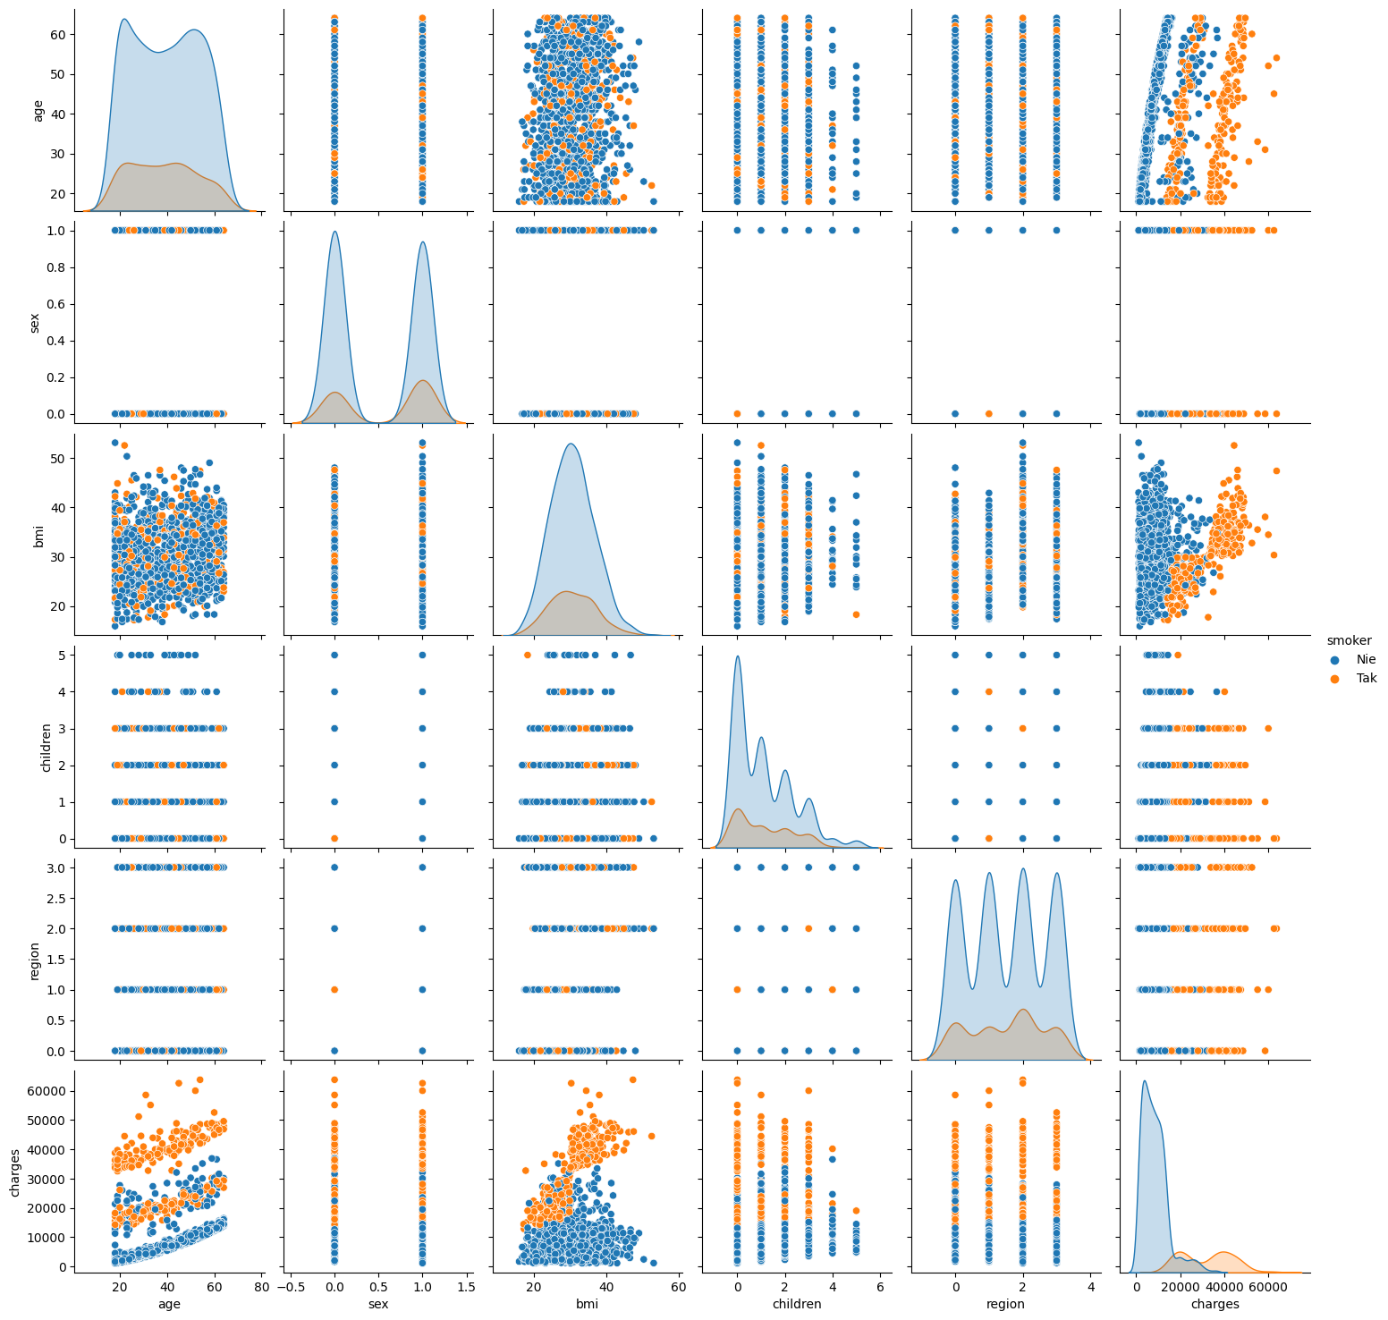
Brak znaczących zależności liniowych

Slide 9
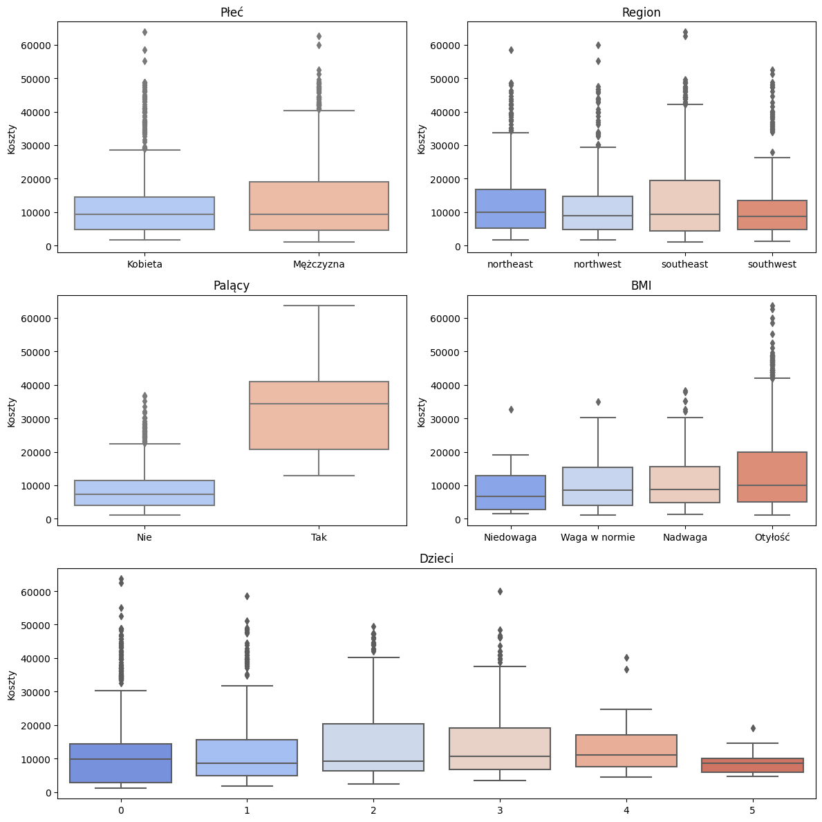

Slide 10
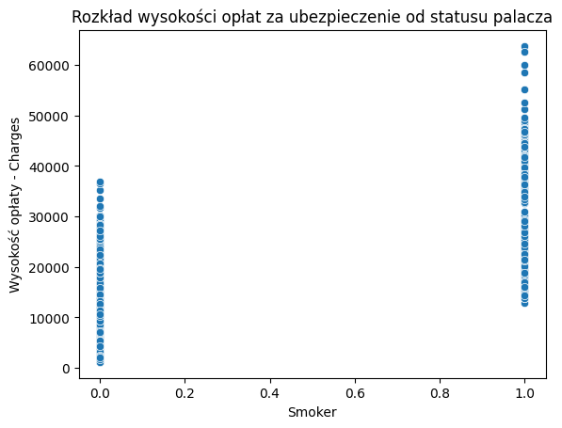
Największy wpływ na wysokość ubezpieczenia ma status palacza

Slide 11
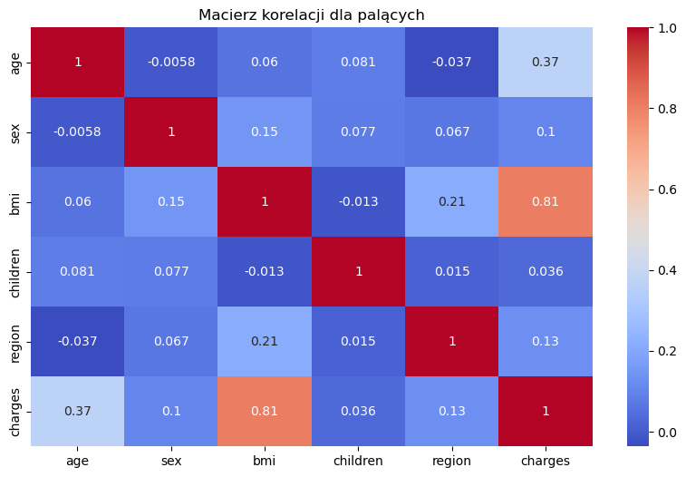
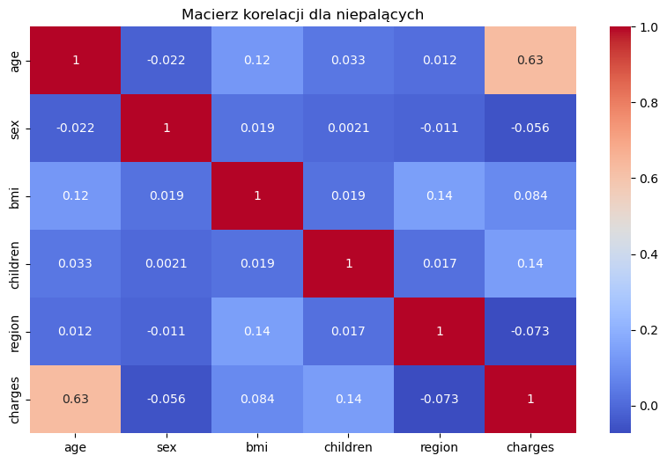
Rozkład korelacji cech po podziale na palących i niepalących:

Slide 12
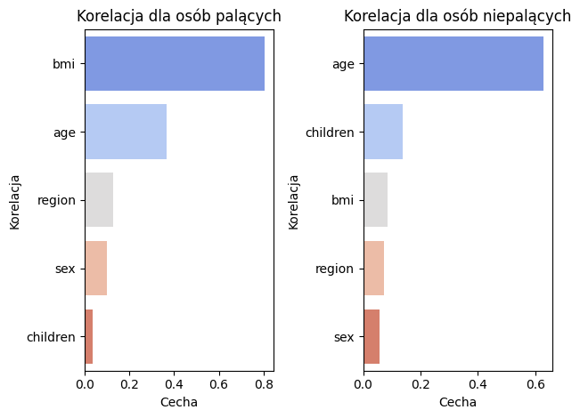
* Wśród osób niepalących możemy zaobserwować ujemną korelację, dlatego na potrzeby wizualizacji i oszacowania istotności cech wartości zostały przekształcone na dodatnie

Slide 13
Predykcja ceny ubezpieczenia
Najważniejsze informacje z procesu tworzeniu modelu ML dla aplikacji:
Zastosowano różne modele ML
Po wstępnym sprawdzeniu modeli zastosowano Feature Enginering
Dostrojono parametry za pomocą GridSearch
Zastosowano KFold Cross-Validation
Użyte modele:
LinearRegression
Lasso
Ridge
ElasticNet
DecisionTreeRegressor
RandomForestRegressor
XGBRegressor

Slide 14
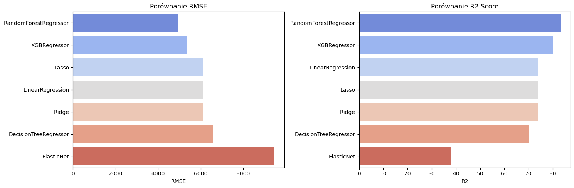
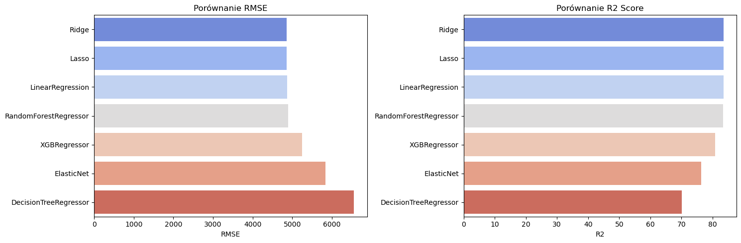
Modele DEFAULT
Modele po FI

Slide 15
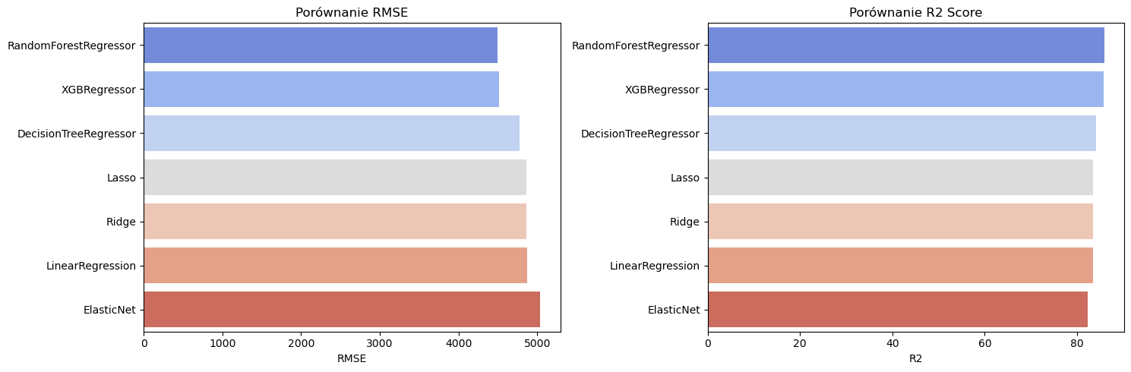
Finalne modele ML i ich wyniki
Model | RMSE | R²
RandomForestRegressor | 4493.7387 | 85.88
XGBRegressor | 4514.6674 | 85.74

Slide 16
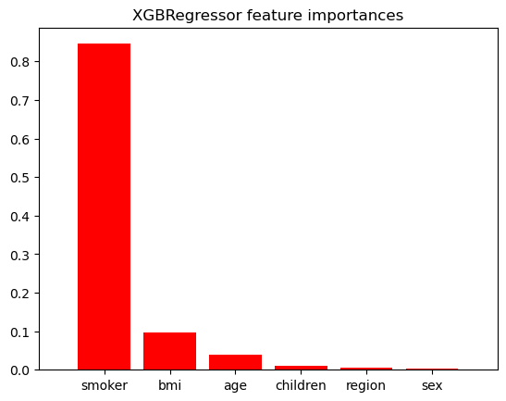
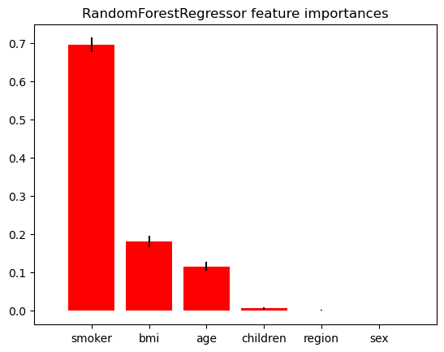
Feature importance dla najlepszych modeli

Slide 17
Wnioski
df
Do podanego zagadnienia najlepszymi modelami okazały się:
RandomForestRegressor
XGBRegressor
Ciekawą sytuacją jest fakt, że oba modele biorą pod uwagę w pierwszym kroku status palacza jednak kolejnym kroku różnią się, RandomForest idzie naszą logiką.
Dla sprawdzenia modelu policzyliśmy składkę na przykładowych danych ->
Palenie się nie opłaca !
age = 38 | age = 38
sex = 1 | sex = 1
bmi = 25 | bmi = 25
children = 0 | children = 0
region = 1 | region = 1
smoker = 1 | smoker = 0
p_charges = 19 261 $ | p_charges = 6 431 $

